Slide 1
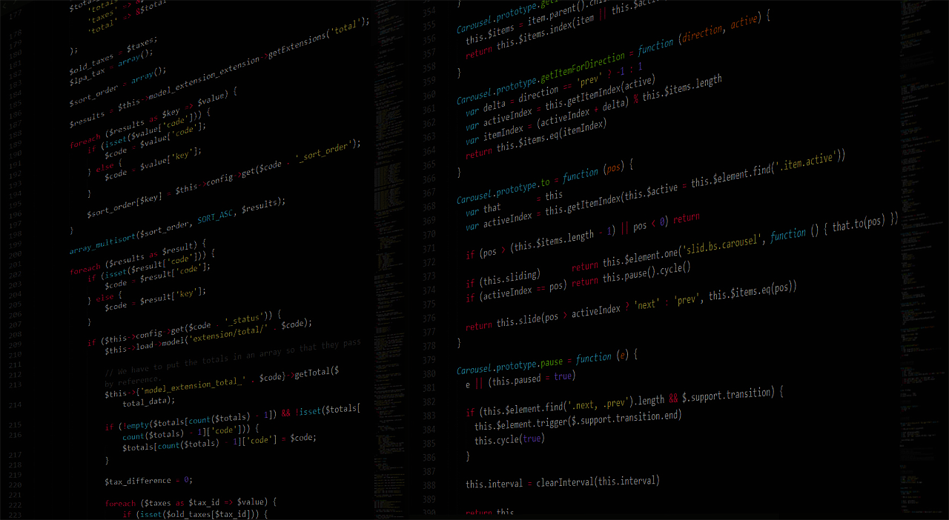
C/C++ 基礎程式設計班
例外判斷
李耕銘
C/C++基礎班
李耕銘

Slide 2

如何處理讓程式終止的例外
C/C++基礎班
李耕銘

Slide 3
例外(Exception)
例外
程式接收到無法處理的輸入而發生異常
程式運算中出錯
程式執行中直接關閉
例外處理
解決例外情形
讓程式可以繼續執行工作
避免程式直接關閉
擲出相對應的錯誤碼通知使用者或開發者
C/C++基礎班
李耕銘

Slide 4
Exception
Failure
未如預期正常執行程式
Result classification
區分發生何種情形
Monitoring
通知外部或呼叫者發生錯誤
C/C++基礎班
李耕銘

Slide 5
Exception
有這種用法
int a;
cout << "Please enter an integer" << endl;
if(cin >> a)
cout << "cin succeed!" << endl;
else
cerr << "cin failed" << endl;
通常每個語法都會回傳boolean表達狀態
C/C++基礎班
李耕銘

Slide 6
輸出錯誤
C/C++基礎班
李耕銘

Slide 7
Exception
習慣用cerr取代cout
Cout
經過緩衝後輸出，用於一般輸出
Cerr
不經過緩衝直接輸出，用於錯誤輸出
Clog
不經過緩衝直接輸出，用於紀錄事件的輸出
C/C++基礎班
李耕銘

Slide 8


Example Code
Mission
Input: Radius
Output: The area of this circle
Notice: The exception of input string or char should be handled.
C/C++基礎班
李耕銘
Notes:
#include <iostream>
using namespace std;
int main()
{
float radius;
cout << "Please enter a radius:" << endl;
if(cin >> radius){
cout << "Area:" << 3.1415926*radius*radius;
}
else
cerr << "Error";
return 0;
}

Slide 9


Practice 1
Mission
Input: Width and height of a rectangle
Output: The area of this rectangle
Notice: The exception of input string or char should be handled.
C/C++基礎班
李耕銘
Notes:
#include <iostream>
using namespace std;
int main()
{
float width,height;
cout << "Please enter width and height:" << endl;
if(cin >> width >> height){
cout << "Area:" << width*height;
}
else
cerr << "Error";
return 0;
}

Slide 10
真實世界中的例外處理
C/C++基礎班
李耕銘

Slide 11
例外處理
try {
程式碼...
throw Error;
}
catch( Exception e) {
程式碼...
}
try裏頭放置有可能出錯或需要偵錯的程式碼
catch 裏頭處理錯誤發生的程式碼
throw負責擲出相對應的錯誤變數
C/C++基礎班
李耕銘

Slide 12
try的執行
try內發生例外
會跳過try內還沒執行的部分
進入匹配到的catch部分
如果沒有匹配到的catch則結束
try內沒發生例外
執行完try
跳過catch
C/C++基礎班
李耕銘

Slide 13
例外處理
try {
程式碼...}
catch( Exception e1 ) {
程式碼...
}
catch( Exception e2 ) {
程式碼...
}
catch( Exception e3 ) {
程式碼...
}
catch( ...) {
程式碼...
}
可以使用多個catch匹配發生的錯誤
catch( ...)負責處理沒有被匹配到的錯誤
C/C++基礎班
李耕銘

Slide 14
catch裡面也可以throw
try{
try {
程式碼...
throw Error;
}
catch( Exception e) {
throw e;
}
}
catch ( ....) {
程式碼...
}
catch 裏頭throw擲出後再給外部的catch
C/C++基礎班
李耕銘

Slide 15
Example Code
Mission
Input: Radius
Output: The area of this circle
Notice: The exception of input string or char should be handled. (Use try/catch)
C/C++基礎班
李耕銘
Notes:
#include <iostream>
using namespace std;
int main()
{
float radius;
cout << "Please enter a radius:" << endl;
try{
if(!(cin >> radius))
throw radius;
else
cout << "Area:" << 3.1415926*radius*radius;
}
catch(float r){
cerr << "Error input:" << r;
}
return 0;
}

Slide 16
Practice 2
Mission
Input: 2 float a, b
Output: a/b
Notice: b might be 0
C/C++基礎班
李耕銘
Notes:
#include <iostream>
using namespace std;
int main()
{
float a,b;
cout << "Please enter 2 float:" << endl;
try{
if(!(cin >> a >> b))
throw a,b;
else if(b==0)
throw a,b;
else
cout << "a/b=" << a/b << endl;
}
catch(...){
cerr << "Error" << a << " " << b;
}
return 0;
}

